Slide 1
Государственное бюджетное образовательное учреждение
Междуреченский горностроительный техникум
ПРАВИЛА ОФОРМЛЕНИЯ РЕКВИЗИТОВ
Междуреченск, 2020

Slide 2
Общие требования к созданию документов
ИНТЕРВАЛЫ
абзацный отступ текста документа – 1, 25 см (5 знаков);
текст документа печатается через 1–1,5 межстрочных интервала,
многострочные реквизиты печатаются через один межстрочный интервал;
длина самой длинной строки в реквизите:
угловое расположение реквизита – 7,5 см;
продольное расположение реквизита – 12 см.
интервал между словами – 1 пробел;
текст документа выравнивается по ширине листа (по границам левого и правого полей документа);
новое
новое
новое

Slide 3
Общие требования к созданию документов
ШРИФТ
Для создания документа необходимо использовать СВОБОДНО РАСПРОСТРАНЯЕМЫЕ БЕСПЛАТНЫЕ ШРИФТЫ
Times New Roman N 13, 14;
Arial N 12, 13;
Verdana N 12, 13;
Calibri N 14 и приближенные к ним.
для таблиц допускается использовать шрифты меньших размеров;
ВЫРАВНИВАНИЕ И ВЫДЕЛЕНИЕ ТЕКСТА
текст документа выравнивается по ширине листа (по границам левого и правого полей документа);
допускается угловое и продольное расположение реквизитов;
допускается выделение реквизитов «Адресат», «Заголовок к тексту» или «Подпись», а также отдельных фрагментов текста полужирным шрифтом.
новое
новое
новое

Slide 4
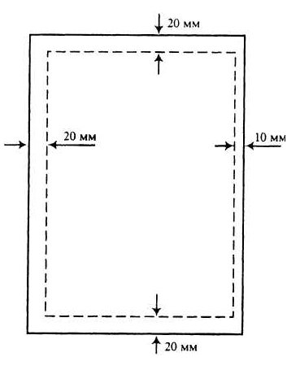
Установлены размеры служебного поля, которые должны быть не менее:
левое – 20 мм
правое – 10 мм
верхнее – 20 мм
нижнее – 20 мм
реквизит
30 мм
Рабочее поле
Служебное поле
НОВОЕ ТРЕБОВАНИЕ
Документы длительных (свыше 10 лет) сроков хранения должны иметь левое поле
не менее 30 мм.
Отметка

Slide 5
01 - герб (Государственный герб РФ,
герб субъекта РФ, герб МО)
02 - эмблема;
03 - товарный знак (знак обслуживания);
04 - код формы документа;
05 - наименование организации – автор
06 - наименование структурного подразделения - автора документа;
07 - наименование должности лица - автора документа;
08 - справочные данные об организации;
09 - наименование вида документа;
10 - дата документа;
11 - регистрационный номер документа;
12 - ссылка на регистрационный номер и дату поступившего документа;
13 - место составления (издания) документа;
14 - гриф ограничения доступа к документу;
15 - адресат;
16 - гриф утверждения документа;
17 - заголовок к тексту;
18 - текст документа;
19 - отметка о приложении;
20 - гриф согласования документа;
21 - виза;
22 - подпись;
23 - отметка об электронной подписи;
24 - печать;
25 - отметка об исполнителе;
26 - отметка о заверении копии;
27 - отметка о поступлении документа;
28 - резолюция;
29 - отметка о контроле;
30 - отметка о направлении документа в дело.

Slide 6
01 – Герб (Государственный герб РФ, герб субъекта РФ, герб (геральдический знак) муниципального образования)
Герб РФ относится к реквизитам, используемым для изготовления бланков
в органах гос. власти РФ
Государственный герб Республики Башкортостан
помещается на бланках органов государственной власти Республики Башкортостан и подчиненных им ведомств и организаций в соответствии с Законом Республики Башкортостан «О государственной символике Республики Башкортостан».
Реквизит помещается по середине верхнего поля бланка документа над реквизитами организации, на расстоянии
10 мм от верхнего края листа

Slide 7
Герб муниципального образования размещается на бланках документов органов представительной и исполнительной власти МО в соответствии с уставами и иными НПА органов местного самоуправления
Закон РБ «О языках народов Республики Башкортостан»
В органах власти и организациях субъектов РФ, использующих наряду с русским языком как государственным языком РФ государственный язык республик в составе РФ, используются бланки документов на государственном языке и государственном языке республики в составе РФ
Наименование организации на русском языке слева или сверху наименования на государственном языке субъекта РФ

Slide 8
02 – Эмблема (организации)
Изображение эмблемы
помещается по середине верхнего поля бланка документа
над реквизитами организации – автора документа,
на расстоянии
10 мм от верхнего края листа

Slide 9
03 – Товарный знак (знак обслуживания)
Изображение товарного знака (знака обслуживания) помещается по середине верхнего поля бланка документа над реквизитами организации – автора документа, или слева на уровне наименования организации – автора документа (допускается захватывать часть левого поля).
Наряду с товарным знаком (знаком обслуживания), на бланках документов может указываться коммерческое обозначение юридического лица.

Slide 10
04 - Код формы документа
Код формы документа проставляется на унифицированных формах документов в соответствии с Общероссийским классификатором управленческой документации (ОКУД) или локальным классификатором
Располагается в правом верхнем углу рабочего поля документа
Состоит из слов «Форма по (наименование классификатора) и цифрового кода Пример: Форма по ОКУД 031016.

Slide 11
05 - Наименование организации
Наименование организации — автора документа на бланке документа должно соответствовать наименованию юридического лица, закрепленному в его учредительных документах (уставе или положении).
Под полным наименованием организации в скобках указывается сокращенное наименование организации, если оно предусмотрено уставом (положением).
Над наименованием организации — автора документа указывается полное или сокращенное наименование вышестоящей организации (при ее наличии).

Slide 12
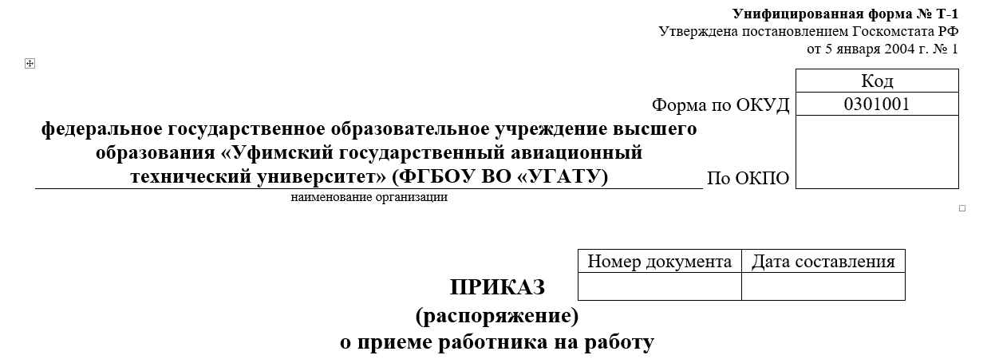
Выдержка из устава УГАТУ

Slide 13
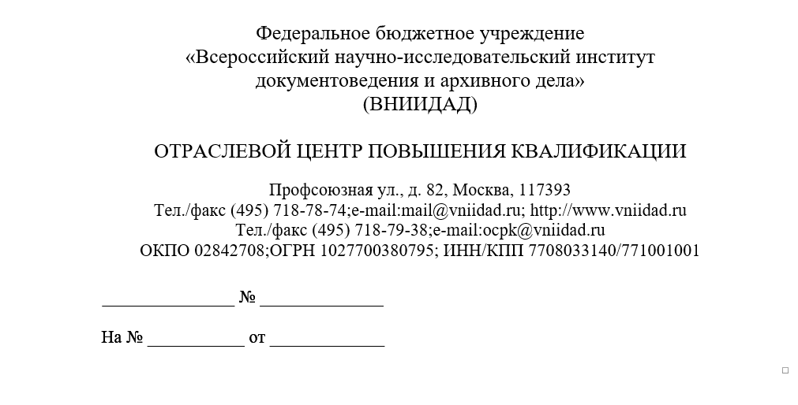
06 - Наименование структурного подразделения – автора документа
Наименование структурного подразделения
(в том числе филиала, отделения, представительства, коллегиального, совещательного или иного органа)
используется в бланках писем и бланках конкретных видов документов соответствующих подразделений указывается под наименованием организации.

Slide 14
07 - Наименование должности лица –
автора документа
располагается под наименованием организации;
наименование должности лица указывается в соответствии с наименованием, приведенным в распорядительном документе о назначении на должность;
наименование должности лица используется в бланках должностных лиц

Slide 15
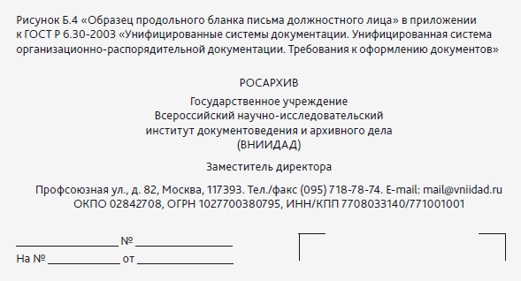
08 - Справочные данные об организации
Реквизит используется для изготовления ТОЛЬКО для бланков писем.
Почтовый адрес в справочных данных должен оформляться в соответствии с п. 23
«Правила оказания услуг почтовой связи», утвержденных постановлением Правительства
Российской Федерации от 15 апреля 2005 г. № 221 (с изм. от 31 июля 2014 г. № 234):

Slide 16
09 - Наименование вида документа
Наименование вида документа (протокол, акт, приказ, справка и т.д.) указывается на всех документах, за исключением деловых (служебных) писем;
располагается под реквизитами автора документа должно быть определено уставом (положением об организации) и должно соответствовать видам документов, предусмотренным ОКУД;
реквизит название вида документа печатают ПРОПИСНЫМИ БУКВАМИ и располагают в центре страницы на продольных бланках и от границы левого поля на угловых бланках.

Slide 17
10 - Дата документа
Дата документа записывается в последовательности: день месяца, месяц, год одним из двух способов:
арабскими цифрами, разделенными точкой: 05.06.2016
словесно-цифровым 5 мая 2016 г
Документы, изданные двумя или более организациями, должны иметь одну (единую) дату.

Slide 18
11- Регистрационный номер документа
Регистрационный номер документа – цифровой или буквенно-цифровой, состоит из порядкового номера документа, который, может дополняться цифровыми или буквенными кодами (индексами) в соответствии с используемыми классификаторами (индексом дела по номенклатуре дел, кодом корреспондента, кодом должностного лица и др.)
№213/08-22
№01-од
№1715/63
Порядок регистрации документов и структура регистрационных номеров устанавливаются в инструкции по делопроизводству организации и распорядительных документах организации.

Slide 19
12 - Ссылка на регистрационный номер и дату документа адресанта
Ссылка на регистрационный номер и дату документа включает в себя регистрационный номер и дату документа, на который должен быть дан ответ.

Slide 20
13 - Место составления или издания документа

Slide 21
14 Гриф ограничения доступа к документу
Гриф ограничения доступа к документу проставляется в правом верхнем углу первого листа документа на границе верхнего поля при наличии в документе информации, доступ к которой ограничен в соответствии с законодательством Российской Федерации.
В состав грифа ограничения доступа к документу входит ограничительная надпись (без кавычек)
Для служебного пользования,
Конфиденциально,
Коммерческая тайна или др.,
которая может дополняться номером экземпляра документа и другими сведениями в соответствии
с законодательством РФ

Slide 22
15 - Адресат
Адресат используется при оформлении деловых (служебных) писем, внутренних информационно-справочных документов (докладных, служебных записок и др.).
Адресатом документа может быть
организация,
структурное подразделение организации,
должностное или физическое лицо
Реквизит «адресат» проставляется в верхней правой части документа (на бланке с угловым расположением реквизитов) или справа под реквизитами бланка (при продольном расположении реквизитов бланка).
Строки реквизита «адресат» выравниваются по левому краю или центрируются относительно самой длинной строки.

Slide 23
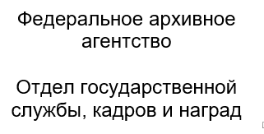
наименование учреждения, организации (полное или сокращенное наименование в именительном падеже)
Общество с ограниченной ответственностью «Парус»
или
ООО «Парус»
наименование структурного подразделения (в именительном падеже наименование организации, ниже – наименование структурного подразделения)
При адресовании письма руководителю (заместителю руководителя) в дательном падеже указывается наименование должности включающее наименование организации, и фамилия, инициалы должностного лица.
НОВОЕ ТРЕБОВАНИЕ

Slide 24
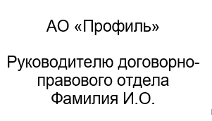
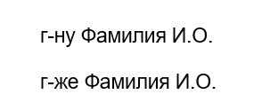
При адресовании письма руководителю структурного подразделения указывается в именительном падеже наименование организации, ниже – в дательном падеже наименование должности руководителя, включающее наименование структурного подразделения, фамилию, инициалы.
Перед фамилией должностного лица допускается употреблять сокращение «г-ну» (господину), если адресат мужчина, или «г-же» (госпоже), если адресат женщина.
При адресовании документа физическому лицу указывают сначала фамилию, затем инициалы и почтовый адрес:
Фиалковой А.В.
Нефтяников ул., д.45, кв. 35,
г. Нефтекамск, Республика Башкортостан, 452953

Slide 25
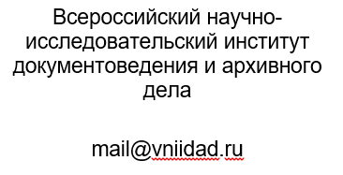
При отправке письма по электронной почте или по факсимильной связи (без досылки по почте) почтовый адрес не указывается. При необходимости может быть указан электронный адрес (номер телефона/факса).
В одном документе не должно быть более четырех адресатов.
Слово «Копия» перед вторым, третьим, четвертым адресатами
не указывается.
При большем количестве адресатов составляется список
(лист, указатель) рассылки документа, на каждом документе
указывается один адресат или адресат оформляется обобщенно.

Slide 26
16 - Гриф утверждения
Процедура утверждения оформляется следующими способами:
а) должностным лицом;
б) распорядительным документов;
в)решением коллегиального органа
Гриф утверждения располагается в правом верхнем углу документа и печатается с левым отступом 10 см от границы левого поля.
Перечень документов подлежащих утверждению,
организации, определяется в Инструкции по делопроизводству, где согласно законодательных и ведомственных НПА устанавливается
обязательная процедура утверждения тех или иных документов.

Slide 27
16 - Гриф утверждения
Гриф проставляется на документе в случае его утверждения должностным лицом или распорядительным документом (постановлением, решением, приказом, распоряжением) или решением коллегиального органа.
Местоположение реквизита - в правом верхнем углу первого листа документа, там же, где в письмах располагается реквизит "адресат".
Строки реквизита выравниваются по левому краю или центруются относительно самой длинной строки.
При утверждении документа должностным лицом гриф утверждения состоит из слова УТВЕРЖДАЮ, наименования должности лица, утверждающего документ, его подписи, инициалов, фамилии и даты утверждения.
При утверждении документа распорядительным документом гриф утверждения состоит из слова УТВЕРЖДЕН (УТВЕРЖДЕНА, УТВЕРЖДЕНЫ или УТВЕРЖДЕНО), согласованного с наименованием вида утверждаемого документа, наименования распорядительного документа в творительном падеже, его даты, номера.
При утверждении документа коллегиальным органом, решения которого фиксируются в протоколе, в грифе утверждения указываются наименование органа, решением которого утвержден документ, дата и номер протокола (в скобках).

Slide 28
17 - Заголовок к тексту
Заголовок к тексту -это краткое содержание документа
Заголовок формулируется с предлогом О или Об и отвечает на вопрос
О ЧЕМ?
Заголовок к тексту оформляется под реквизитами бланка слева, от границы левого поля.
В указах, постановлениях, решениях, приказах, издаваемых органами власти, заголовок к тексту МОЖЕТ оформляться над текстом посередине рабочего поля документа и центрируется относительно самой длинной строки.
Заголовок к тексту может не составляться, если текст документа не превышает 4-5 строк.

Slide 30
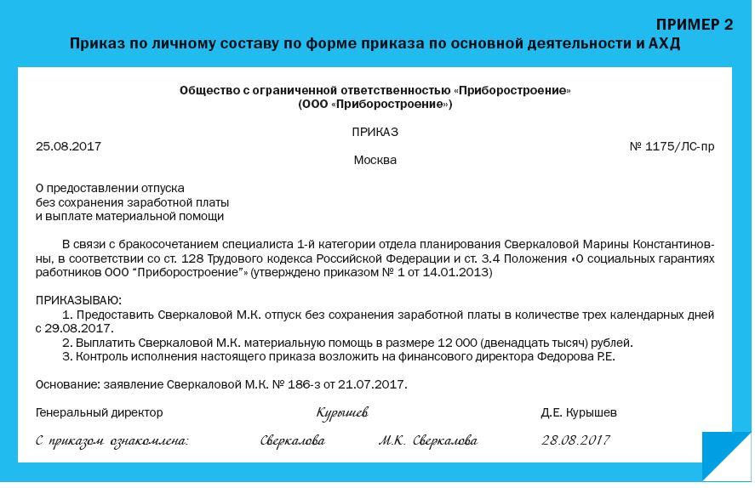
18 - Текст документа
Текст - основной и важнейший реквизит документа.
Текст документов на бланках формата А5 печатают с межстрочным интервалом Одинарный;
на бланках формата А4 - с межстрочным интервалом Полуторный.
Все остальные реквизиты оформляются с межстрочным интервалом Одинарный.

Slide 31
Новое в ссылке на документ и рубрикации
В тексте документа, подготовленного на основании законодательных, НПА, распорядительных актов указывают их реквизиты:
наименование документа (Федеральный закон…),
наименование организации - автора документа,
дату документа (словесно-цифровым способом
1 января 2018 г.),
регистрационный номер документа,
заголовок к тексту или наименование вида документа;
наименование организации или должностного лица, утвердившего документ, дату утверждения документа.
Текст может содержать разделы, подразделы, пункты, подпункты, нумеруемые арабскими цифрами (1, 2; 2.2.).
Уровень рубрикаций не должен быть больше четырех.

Slide 32
Новое в оформлении текста документа
При употреблении в тексте фамилий лиц инициалы указываются после фамилии (Иванов И.И.).
В деловых (служебных) письмах могут использоваться:
вступительное обращение:
Уважаемый господин Председатель!
Уважаемый господин Губернатор!
Уважаемый господин Прохоров!
Уважаемая госпожа Захарова!
Уважаемый Николай Петрович!
Уважаемая Ольга Николаевна!
Уважаемые господа!
В обращении по должности
наименование должности пишется с прописной буквы
Уважаемый господин Генеральный директор!,
в обращении по фамилии
инициалы лица не указываются
Уважаемая госпожа Захарова!
заключительная этикетная фраза:
С уважением, …

Slide 33
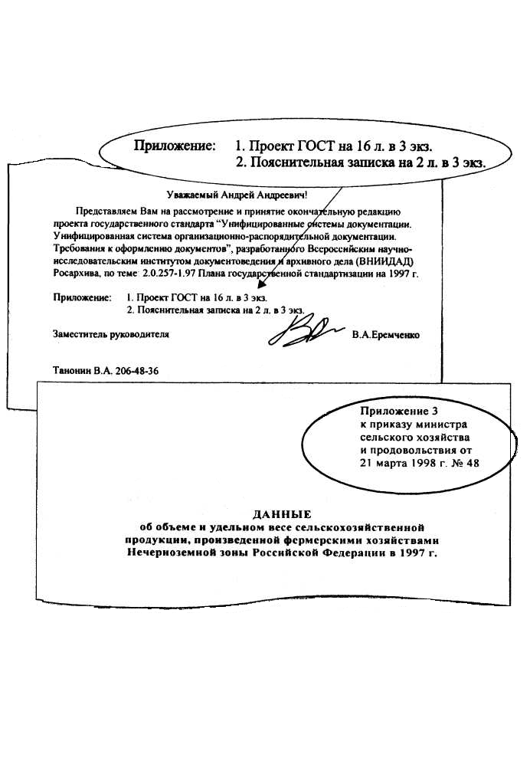
19 - Отметка о наличии приложения
Документы-приложения могут быть 3-х видов:
утверждаемые или вводимые в действие соответствующим документом (приложения к нормативным правовым актам);
поясняющие содержание другого документа;
направляемые с сопроводительным документом адресату.

Slide 34
В тексте распорядительного документа при первом упоминании документа-приложения в скобках указывается: …(приложение) или (приложение 1) или (приложение № 1);
если приложение названо в тексте:
если приложение не названо в тексте или если приложений несколько, указывают названия документов-приложений, количество листов и экземпляров каждого приложения
если приложение сброшюровано
если документ, являющийся приложением, имеет приложения с самостоятельной нумерацией страниц:

Slide 35
Если приложением является обособленный электронный носитель (компакт-диск, usb-флеш-накопитель и др.)
НОВЫЙ ВАРИАНТ
При этом на вкладыше (конверте), в который помещается носитель, указываются наименования документов, записанных на носитель, имена файлов.
НОВЫЙ ВАРИАНТ
на первом листе документа-приложения в правом верхнем углу указывается:
Строки реквизита выравниваются по левому краю или центрируются относительно самой длинной строки.

Slide 36
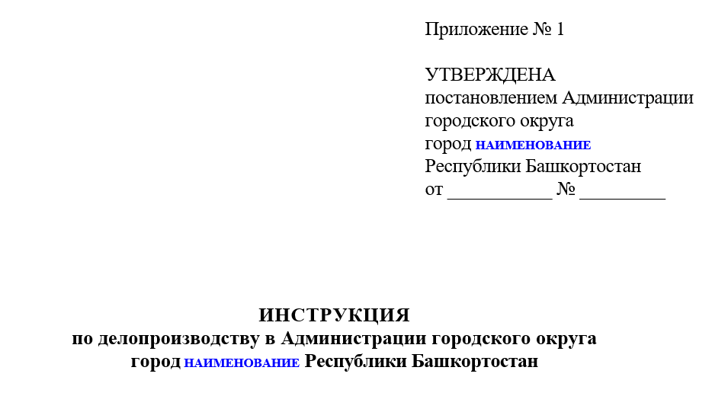
Если приложением к распорядительному документу является нормативный правовой акт или иной документ, утверждаемый данным распорядительным документом, на первом листе приложения проставляется отметка о приложении

Slide 37
20 - Гриф согласования
Гриф согласования проставляется на документах, согласованных органами власти, организациями, должностными лицами.
Гриф согласования имеет два варианта:
согласование с конкретным должностным лицом;
согласование другим документом, чаще всего письмом.

Slide 38
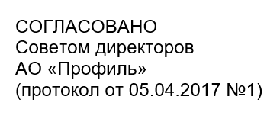
20 - Гриф согласования
Если согласование осуществляется коллегиальным органом, в грифе согласования указываются сведения об органе, согласовавшем документ, дате и номере протокола, в котором зафиксировано решение о согласовании.

Slide 39
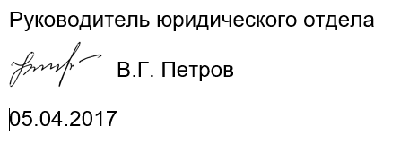
21 - Виза
Виза свидетельствует о согласии или несогласии должностного лица (работника) с содержание проекта документа. Визирование - это внутреннее согласование документа.
Круг лиц, визирующих документ, и последовательность визирования устанавливаются нормативными актами организации (регламент, инструкция, табель)

Slide 40
Размещение визы
Для документа, подлинник которого хранится в организации, визы проставляют
на последнем листе под подписью,
на обороте последнего листа подлинника,
на прилагаемом листе согласования.
Для исходящего документа
визы проставляют в нижней части лицевой стороны копии отправляемого документа.
В инструкции по делопроизводству может быть предусмотрена возможность полистного визирования документа и его приложений.
Согласование может проводиться в электронной форме согласно ГОСТ Р ИСО 15489-1.

Slide 41
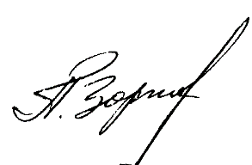
22 - Подпись
Реквизит «Подпись» состоит:
наименования должности лица, подписывающего документ;
личной подписи
расшифровка (инициалы и фамилия).
! В документах, изготовленных на бланках, в название должности не входит название органа государственной власти, ведомства или учреждения.
На бланке учреждения:
Директор П.А. Зорин
Не на бланке:
Директор
МБОУ СОШ № 8
городского округа г.Кумертау РБ С.А. Сергеев

Slide 42
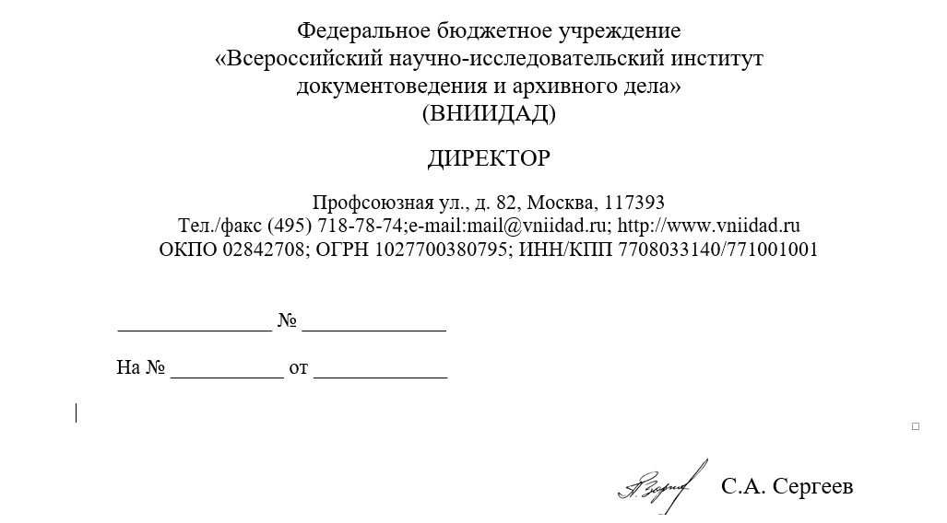
При оформлении документа на бланке должностного лица должность этого лица в подписи не указывается.
В документах, составленных комиссией, в подписи указывается статус лица в составе комиссии:

Slide 43
При подписании документа несколькими должностными лицами, занимающими разное положение, их подписи располагаются одна под другой по иерархии занимаемых должностей.
При подписании документа несколькими лицами равных должностей их подписи располагаются на одном уровне.

Slide 44
При подписании документа лицом, исполняющим обязанности руководителя, подпись оформляется с указанием статуса должностного лица, согласно приказу (распоряжению):
И.о.
И.о. генерального директора И.О. Фамилия
Исполняющий обязанности
генерального директора И.О. Фамилия
При подписании документа лицом, имеющим право подписи в случае временного отсутствия руководителя, исправления в наименование должности и расшифровку фамилии уже подготовленного и согласованного проекта документа вносятся от руки или с использованием соответствующих штампов.
Если не будут указаны фамилия и должность лица, который подписал документ, суд может решить, что это неустановленное лицо (постановление Федерального арбитражного суда Московского округа от 15.07.2002 № КГ-А40/4377-02

Slide 45
23 - Отметка об электронной подписи
Отметка об электронной подписи используется при визуализации электронного документа, подписанного электронной подписью, с соблюдением следующих требований:
место размещения отметки об электронной подписи должны соответствовать месту размещения собственноручной подписи в аналогичном документе на бумажном носителе;
элементы отметки об электронной подписи должны быть видимыми и читаемыми при отображении документа в натуральном размере;
элементы отметки об электронной подписи не должны перекрываться или накладываться друг на друга, перекрывать текст документа.

Slide 46
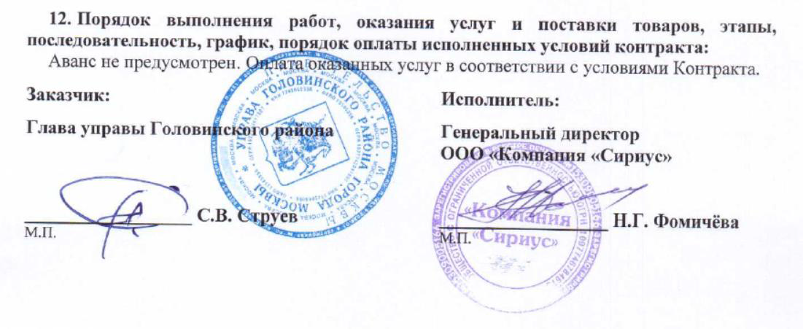
24 - Печать
Печать заверяет подлинность подписи должностного лица на документах, предусматривающих заверение подписи печатью в соответствии с законодательством Российской Федерации.
Перечень таких документов устанавливается в инструкции по делопроизводству.
Печать проставляется, не захватывая собственноручной подписи лица, подписавшего документ, или в месте, обозначенном «МП» («Место печати»).
Важно
Для упорядочения использования печатей в организации разрабатывается инструкция или положение о порядке изготовления, учета, хранения, использования и уничтожения печатей и штампов

Slide 47
25 - Отметка об исполнителе
Отметка об исполнителе включает фамилию, имя, отчество, номер телефона исполнителя. Может дополняться наименованием должности, структурного подразделения и электронным адресом исполнителя.
Отметка об исполнителе оформляется
на лицевой стороне последнего листа документа от границы левого поля,
при отсутствии места - на оборотной стороне внизу слева,
или как нижний колонтитул.
Реквизит «Отметка об исполнителе» оформляется от поля без абзацного отступа и печатается шрифтом меньшего размера

Slide 48
26 - Отметка о заверении копии
Отметка о заверении копии оформляется для подтверждения соответствия копии документа (выписки) подлиннику документа.
Отметка о заверении копии проставляется под реквизитом «подпись» и включает:
слово «Верно»;
наименование должности лица, заверившего копию;
его собственноручную подпись;
расшифровку подписи (инициалы, фамилию);
дату заверения копии (выписки из документа);
если копия выдается для представления в другую организацию, отметка дополняется надписью
Подлинник документа находится в (наименование организации)
в деле № … за … год»)
7) Отметка заверяется печатью организации.

Slide 49
Примеры заверения копий
Верно
Инспектор
службы кадров подпись И.О. Фамилия
Дата
Подлинник документа находится в (наименование организации)
в деле №___ за ____ год.
Печать
Отметка МОЖЕТ проставляться штампом

Slide 50
27 - Отметка о поступлении документа в организацию
служит для подтверждения факта поступления документа в организацию и включает дату поступления и входящий регистрационный номер документа.
отметка может дополняться
указанием времени поступления в часах и минутах,
указанием способа доставки документа
Отметка о поступлении документа МОЖЕТ проставляться с помощью штампа.
Дата получения является
началом отсчета срока исполнения поступившего документа
«____» _____20___г.
№_____________

Slide 51
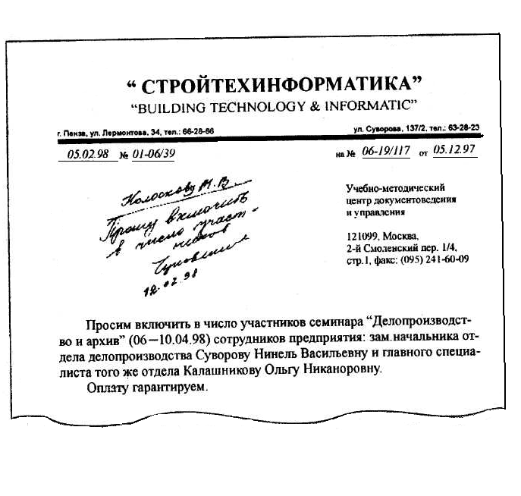
28 - Резолюция
Резолюция содержит указание по исполнению документа
Оформляется :
на свободном месте рабочего поля документа,
на бланке (карточке) резолюции,
или непосредственно в системе электронного документооборота
Резолюция включает в себя:
фамилии, инициалы исполнителей,
поручению по документу,
срок исполнения,
подпись лица, вынесшего резолюцию,
дату.

Slide 52
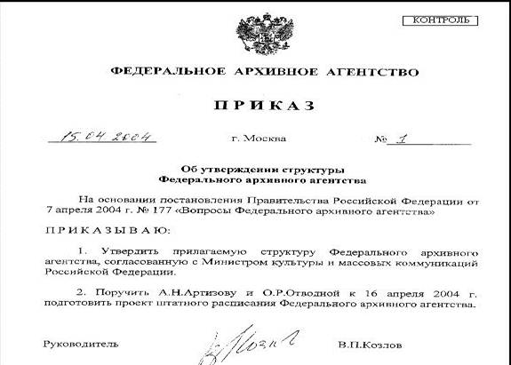
29 - Отметка о контроле
Отметку о контроле обозначают штампом Контроль.
Отметка о контроле свидетельствует, что документ поставлен на контроль
Отметка проставляется на верхнем поле документа.
Внимательно!!!
Контроль отмечается в БД, журнале регистрации

Slide 53
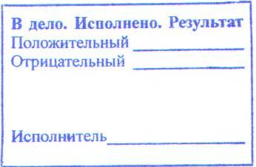
30 - Отметка о направлении документа в дело
Отметка о направлении документа в дело определяет место хранения документа после завершения работы с ним и включает:
слова В дело,
индекс дела по номенклатуре дел с указанием года,
должность лица, оформившего отметку
подпись,
дата.
В дело
№ ___________ за 20____ г.
Специалист _________Дата
МОЖЕТ БЫТЬ ДОПОЛНЕНА краткими сведениями о характере исполнения документа

Slide 54
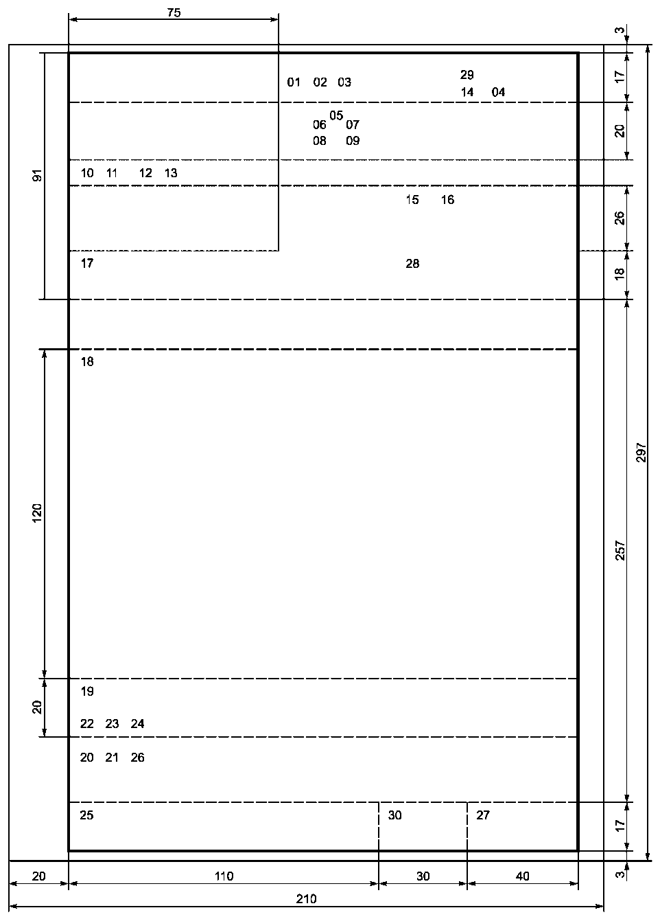
Приложение Б к ГОСТ Р.7.0.97-2016
угловой
продольный

Slide 55
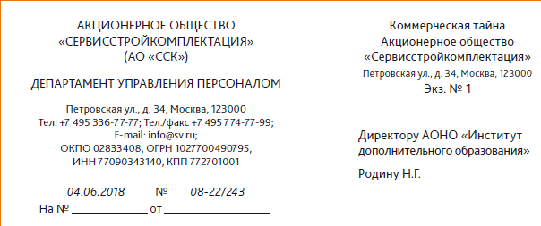
БЛАНКИ
продольный
угловой

